Slide 1
25.03.21
조민우

Slide 2

강화학습 기초 학습
영상 강의로 수강하던 강화학습을 영상 강의자들이 출판한 책으로 대체해서 학습했습니다.

Slide 3
벨만 방정식, MDP를 알 때의 플래닝
벨만 기대 방정식
이전 상태의 가치와 보상을 통해 현재 상태의 가치를 표현하는 식
벨만 최적 방정식
MDP가 주어졌을 때 가장 좋은 정책을 골라 계산한 가치를 벨만 방정식으로 표현한 식
MDP를 알 때의 플래닝
반복적 정책 평가 : 벨만 기대 방정식을 반복적으로 사용하여 테이블에 있는 값들을 조금씩 업데이트 하는 방식
정책 이터레이션 : 정책 평가와 정책 개선을 번갈아 수행하여 정책이 수렴할 때까지 반복하는 방식 (greedy policy 개념 등장)
밸류 이터레이션 : 최고 정책이 만들어내는 최적 밸류 하나만 보고 진행하는 방식

Slide 4
MDP를 모를 때 밸류 평가하기
몬테카를로, Temporal Difference 학습
몬테카를로(MC) :
장점 - 직접 측정하기 어려운 통계량이 있을 때, 여러 번 샘플링하여 가늠할 수 있음
단점 - 바로 업데이트 하려면 에피소드가 끝날 때까지 기다려야 됨.
Temporal Difference(TD) :
장점 - 에피소드가 끝나기 전에 밸류 값을 업데이트 가능 (미래의 추측으로 과거의 추측을 업데이트)
단점 – 목표치 값인 TD타깃이 편향적인 부분이 있음.
대안 : MC와 TD의 중간격인 n스텝 TD 방식 : TD타깃을 정할 때, n번째의 스텝에서 값을 추출하여 리턴

Slide 5
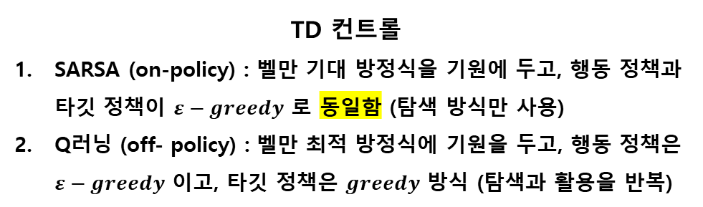
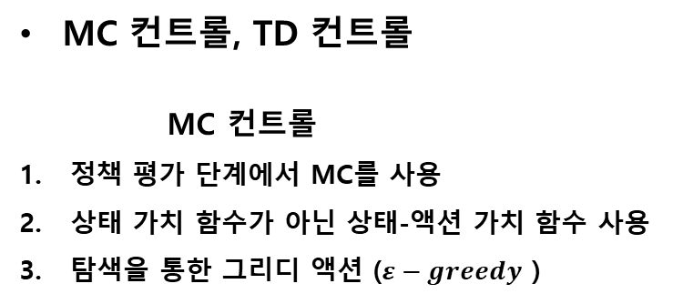
MDP를 모를 때 최고의 정책 찾기 , Deep RL
MC 컨트롤, TD 컨트롤
MC 컨트롤
정책 평가 단계에서 MC를 사용
상태 가치 함수가 아닌 상태-액션 가치 함수 사용
탐색을 통한 그리디 액션 ($ε−greedy$ )
TD 컨트롤
SARSA (on-policy) : 벨만 기대 방정식을 기원에 두고, 행동 정책과 타깃 정책이 $ε−greedy$ 로 동일함 (탐색 방식만 사용)
Q러닝 (off- policy) : 벨만 최적 방정식에 기원을 두고, 행동 정책은 $ε−greedy$ 이고, 타깃 정책은 $greedy$ 방식 (탐색과 활용을 반복)
Deep RL
상태의 개수가 무수히 많아질 때 필요
오버 피팅과 언더 피팅
인공 신경망의 도입
Gradient descent (경사 하강법)

Slide 6
가치 기반 에이전트, 정책 기반 에이전트
가치 기반 에이전트
가치 함수에 근거하여 액션을 선택
상태 s에서 선택할 수 있는 액션들 중 가장 밸류가 높은 액션을 선택하는 방식
예시) Q 러닝과 DQN (Deep Q-Networks)
정책 함수가 따로 없기에 다소 불안정 할 수 있음
정책 기반 에이전트
정책 함수를 보고 직접 액션을 선택
결정론적인 가치 기반 에이전트에 비해 유연한 확률적 정책을 활용
예시 ) REINFORCE
액션공간이 연속적인 경우에 유리하나 수렴 속도가 느림

Slide 7
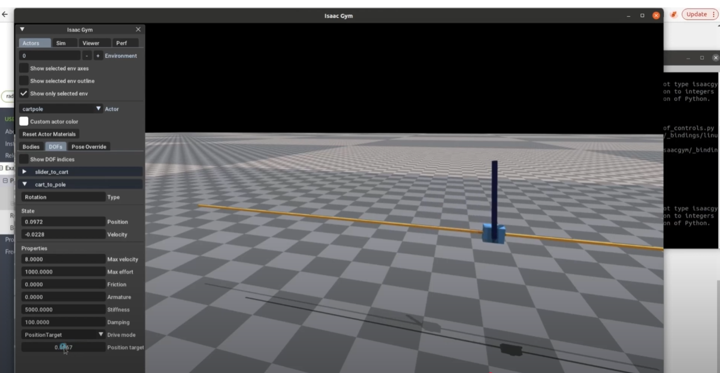
Isaac gym 기초 수강
강화학습 기초 학습 완료 후 isaac gym 기초 수강 중에 있습니다. 데스크탑이 없어 아직 본격적인 실습을 하지는 못하고 있지만, 폴더 구조나 물리 속성, 카메라 설정, 위치 속도 힘 제어하는 방법에 대해 간단하게 학습했습니다.

